Slide 1
Responsabilidad Social 2011

Slide 2
Objetivo del Informe
Dar a conocer al público en general las actividades de responsabilidad social desarrolladas por Aon Risk Services Colombia S.A. Corredores de Seguros durante el 2011.

Slide 3
Programa de Gestión Social – 2011
“Aunamos Esfuerzos para el Bienestar de Todos”
Propósitos
Proponer herramientas de reflexión que motiven a cambios de actitudes y comportamientos en los empleados de Aon.
Abrir espacios efectivos de participación y apoyo a causas solidarias.
Actividades programadas
Brindar apoyo a los sectores menos favorecidos a través de fundaciones sin ánimo de lucro.
Apoyo en situaciones específicas de calamidad surgidas en el país donde Aon reconozca que es importante nuestro apoyo.
Llevar a cabo donaciones no monetarias, de gran impacto para la sociedad en general.

Slide 4
Fundaciones Seleccionadas
Durante el 2011 nos enfocamos en grandes amigos:
Fundación Funstall
Fundación Fundejur
Fundación Niños de los Andes

Slide 5

Propósito de FUNSTALL
Es una Fundación que se dedica a brindar a niñas y niños con discapacidad física de escasos recursos, en especial cáncer y enfermedades relacionadas, recuperación funcional durante su tratamiento y/o fase terminal mejorando su calidad de vida y/o reincorporándolos a un plan de vida normal con su familia.

Slide 6
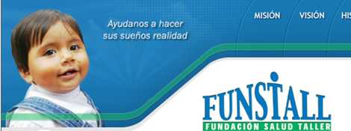
Apoyo a FUNSTALL
En el mes de diciembre, la compañía donó $10.000.000 a nuestros amigos de Funstall , con el fin apoyar a todos los niños y sus familias en esta época tan especial.

Slide 7
Fundación Para el Desarrollo de la Juventud Rural
Es una organización especializada en desarrollar beneficio social, de carácter
voluntario y sin ánimo de lucro, que busca mejorar las condiciones de vida de las familias campesinas que viven en extrema pobreza. Cuentan con seis (6) hogares infantiles, donde se atienden a más de 300 niños menores de 7años
En nuestras oficinas de Bogotá, tenemos ubicados exhibidores, que contienen golosinas para que los empleados y el público en general las consuma.
Durante el 2011, todas las semanas la Fundación recogió los fondos de las cajitas correspondientes

Slide 8

Propósito de FUNDACIÓN NIÑOS DE LOS ANDES
Es una organización sin ánimo de lucro, concebida como fórmula de protección y rehabilitación de un grupo poblacional creciente de niños y niñas de la calle, en condiciones de gran vulnerabilidad a la violación de sus derechos fundamentales. Mediante programas y servicios adecuados, ofrecemos soluciones reales para mejorar la calidad de vida de los niños y alcanzar su desarrollo físico, mental, espiritual y social; reconociéndolos así como sujetos de derechos.

Slide 9
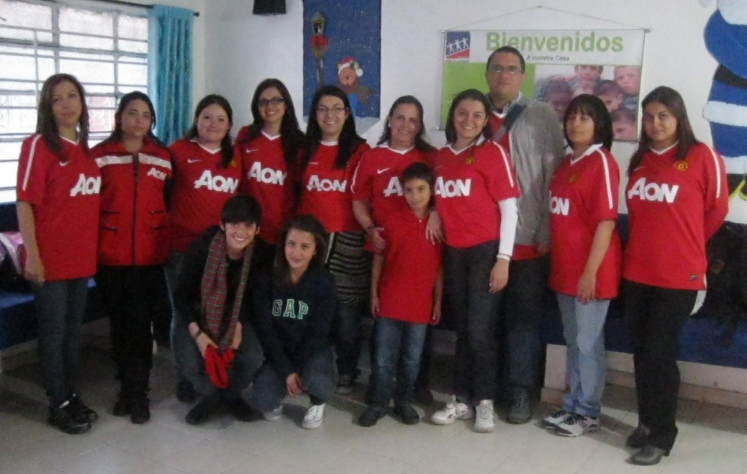
Actividad con Fundación Niños de Los Andes
Participamos en las actividades propuestas a fin de año, para el acompañamiento a habitantes de calle durante el mes de diciembre.
Contamos con el apoyo de un grupo de empleados, quienes sensibilizados con la situación actual de nuestra ciudad, donaron su tiempo en pro de la felicidad de niños y adultos en condiciones de abandono.

Slide 10
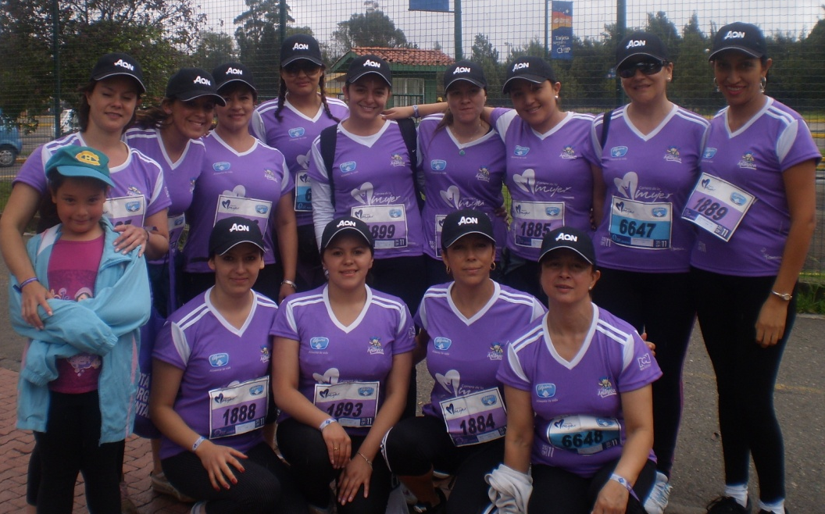


Participación Carrera de la Mujer
Con el propósito de apoyar la lucha contra el cáncer, patrocinamos la participación de 37 empleadas en la Carrera de Mujer, quienes participaron activamente, donando su tiempo y esfuerzo a esta noble causa.

Slide 11

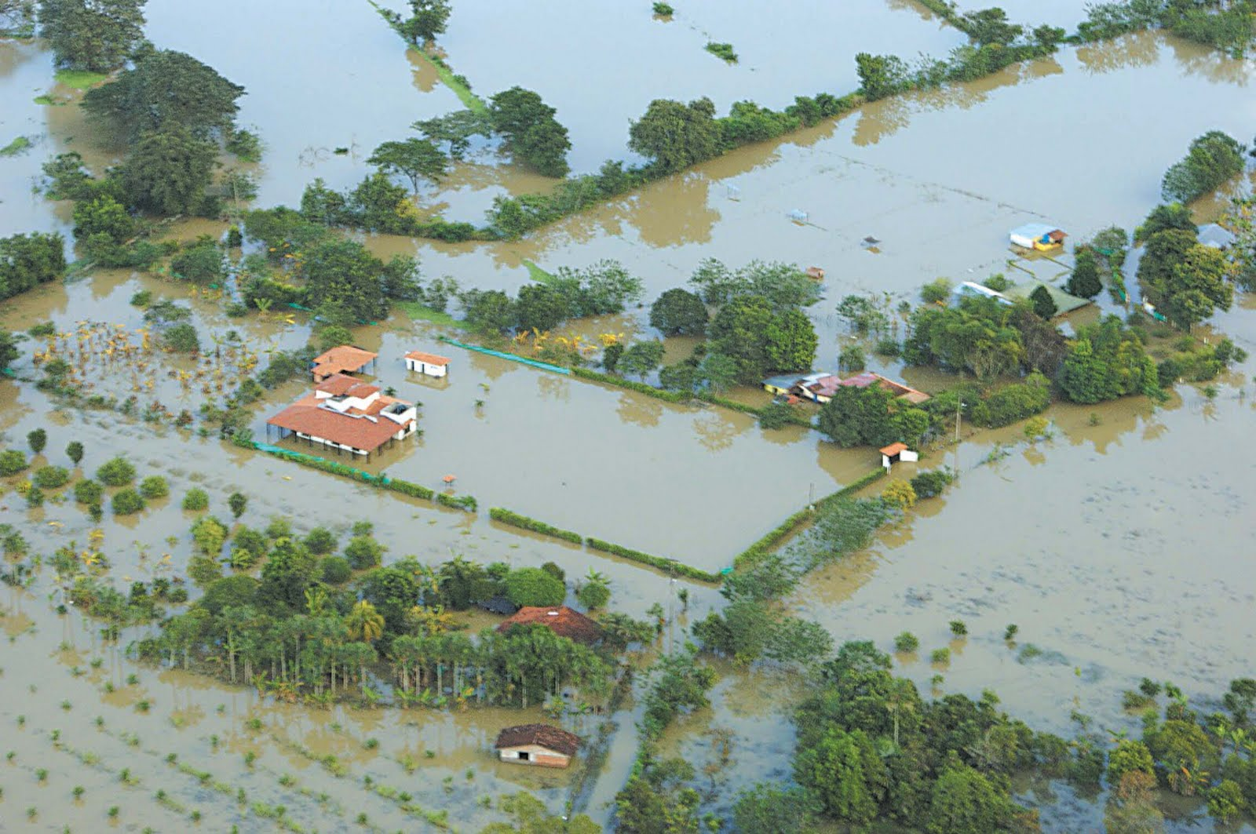
Apoyo a Situaciones Específicas de Calamidad
Frente a las situaciones adversas, todos nos unimos para ayudar a quienes más nos necesitan.
Realizamos una jornada de donación con todos los empleados para los damnificados de la ola invernal.
La compañía se unió a la solidaridad de los empleados, duplicando la suma recolectada.
Adicionalmente para los empleados que fueron damnificados, la compañía les dio un apoyo económico aportando a su pronta recuperación.

Slide 12

Campaña de Donación de Sangre
Consientes de la necesidad de contar con unidades de sangre disponibles en nuestros hospitales y centros de atención de emergencias, llevamos a cabo nuestra Jornada de Donación de Sangre, en la que superamos la expectativa del Hemocentro Distrital, obteniendo más de 50 unidades de diferentes tipos de sangre.

Slide 13
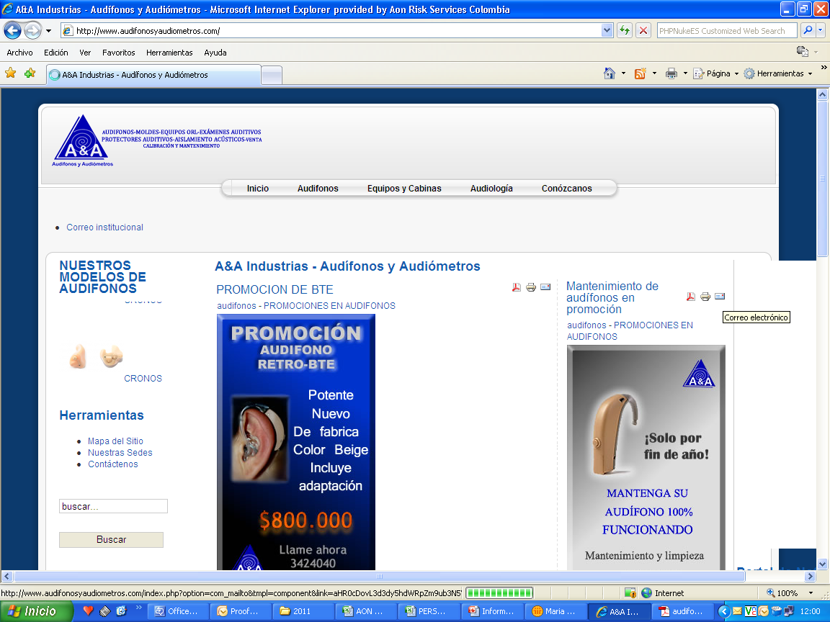
Donación Audífono
Con el fin de aportar al proceso de recuperación del hijo de uno de nuestros empleados en condición de discapacidad, le obsequiamos un audífono, con el cual esperamos mejorar su calidad de audición y por supuesto su calidad de vida.

Slide 14
Hemos cumplido!
La compañía logro vincularse con fundaciones sin ánimo de lucro, permitiendo así que la población más vulnerable se beneficiará con las ayudas.
Los empleados de Aon han demostrado su gran capacidad de sensibilizarse y unirse ante la necesidad de los sectores menos favorecidos.
La conciencia y honestidad de nuestros empleados han permitido dar continuidad al programa con Fundejur.
La compañía ha logrado motivar a los empleados para que se unan a campañas y participen con su tiempo y entusiasmo en mejora de las condiciones de las poblaciones más necesitadas.

